Slide 1
C++ Study
2nd week -(2). Class Basic.
HOST : 승호, 명근, 소현

Slide 2
INDEX
간단한 회의 ( 발표자 재선정)
Object / Capsulation
Class Basic / STRUCT vs CLASS / Class 뜯어보기
This 포인터
생성자와 소멸자 / 인스턴스의 여러가지 사용법
초기화 목록 / 생성자 위임

Slide 3
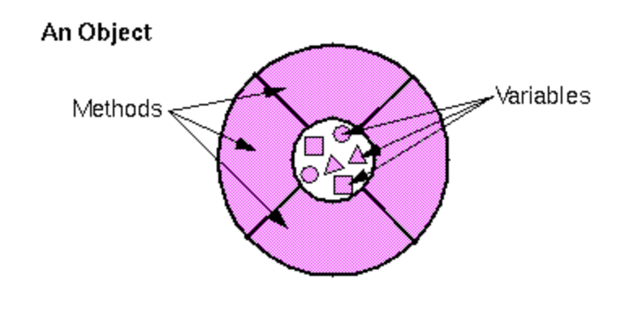
Object
객체 : 변수들과 참고 자료들로 이루어진 소프트웨어 덩어리
C++에서 클래스를 이용해서 생성된 객체를 “Instance”라고 한다. 따라서, 객체에 정의되어 있는 변수를 “Instance Variables”, 객체에 정의되어 있는 함수를 “Instance Methods”라고 한다.
변수와 함수로 구성 * 변수 : 자기 만의 정보 보유 * 함수 : 변수를 가지고 작업 수행
*마치 약품 성분들이 캡슐 속에 보호되는 듯한 모형!!
-> ( 캡슐화 : Encapsulation )

Slide 4
Why Capsulation?

Slide 5
Capsulation
캡슐화를 해야 하는 이유 : “객체가 내부적으로 어떻게 작동하는지 몰라도 사용 가능!” ex) 노트북, 스마트폰, 자판기 …
만약 위와 같은 예시들이 캡슐화가 되어있지 않다면?
제품 보안성 문제
기능 문제
사용자가 객체의 중요 속성들에 쉽게 접근이 가능하며, 또한 속성값들을 임의로 바꿀 수 있다…

Slide 6
Class
객체가 “제품”이라면, Class는 그 제품을 만들기 위한 “설계도”
“접근 지시자”를 통해 객체 내부 속성들의 접근을 통제한다.
접근 지시자 : private, public, protected

Slide 7
STRUCT vs CLASS
차이점 : 기본 접근 지정자 말고는 딱히 없다.
class는 기본적으로 private, struct는 기본적으로 public

Slide 8
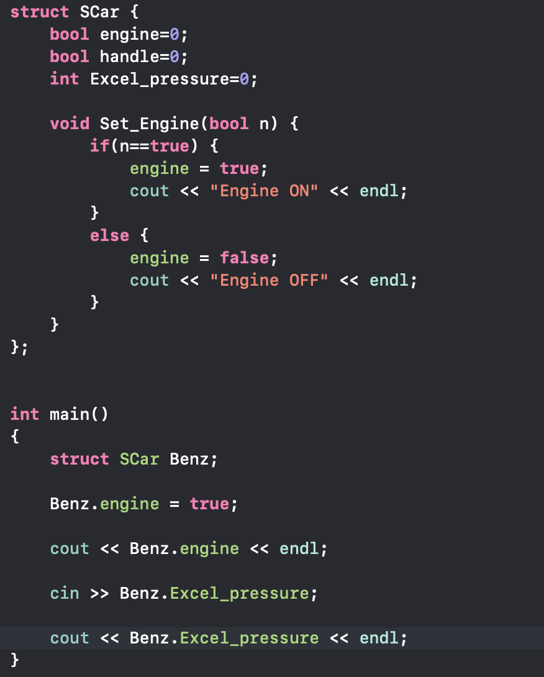
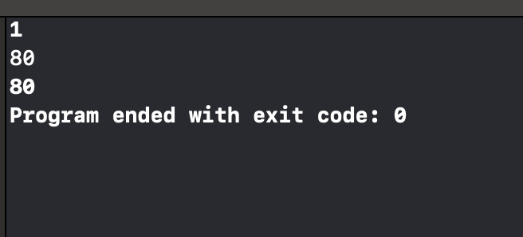
STRUCT vs CLASS
(1) STRUCT
main함수에서,
Benz라는 구조체 안에 있는 engine, handle 변수에
임의로 접근이 가능하다.
=> main에서 마음대로 속성들을 바꿀 수 있다는 말.

Slide 9
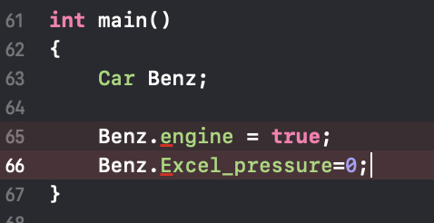
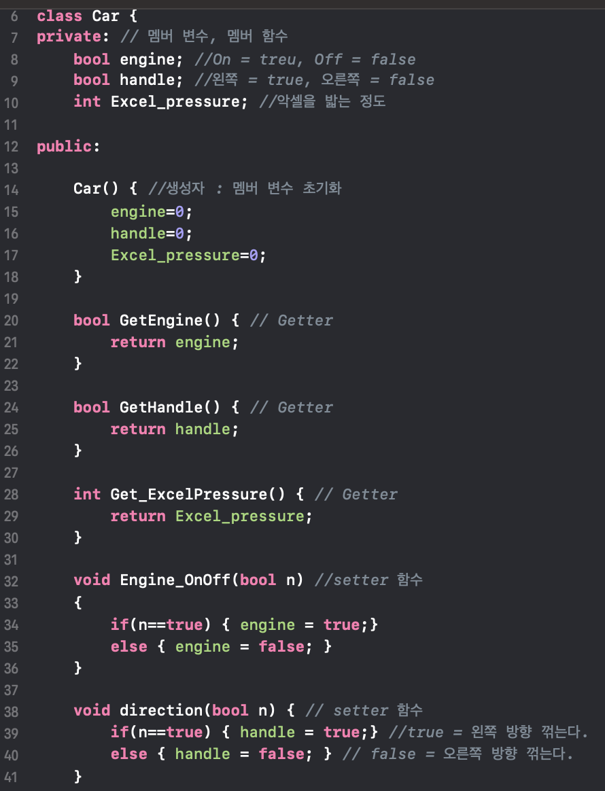

STRUCT vs CLASS
(2) CLASS
main함수에서,
Benz라는 구조체 안에 있는 engine, handle 변수에
함부로 접근 불가능하다.
=> main에서 마음대로 속성들을 바꿀 수 없다는 말.
=> Methods를 통해서만 속성에 접근할 수 있다!

Slide 10
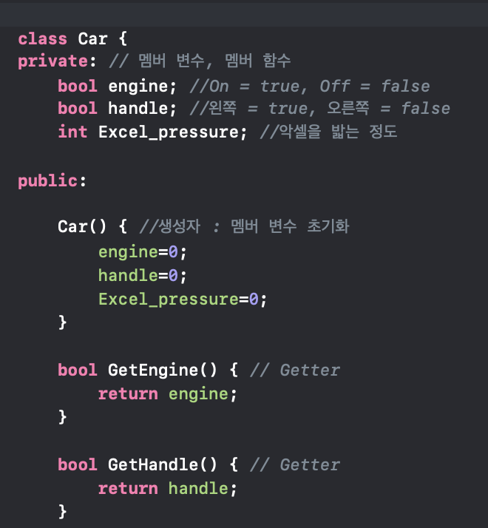
Class 뜯어보기
1. 접근 지정자
private, public, protected * private [사적인, 개인적인] : 소속된 클래스 내의 멤버함수만 접근가능! * public [공적인, 공공의] : 객체가 선언되어 있는 영역이라면, 어디서든지 사용 가능하다! * protected[보호되는] : 추후 상속을 배울때 다시 설명!

Slide 11
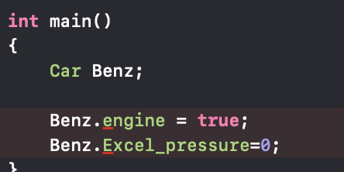
Class 뜯어보기
: 클래스 내부에 생성된 변수, 함수 * 멤버 변수와 인스턴스 변수의 차이
2. 멤버 변수, 멤버 함수

Slide 12
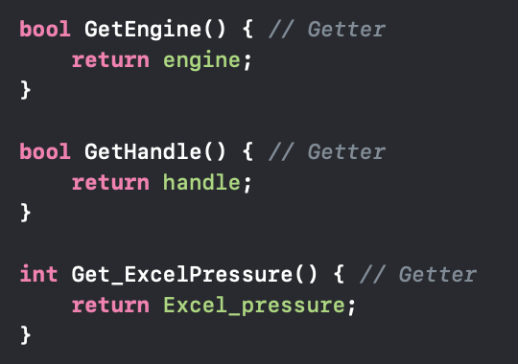
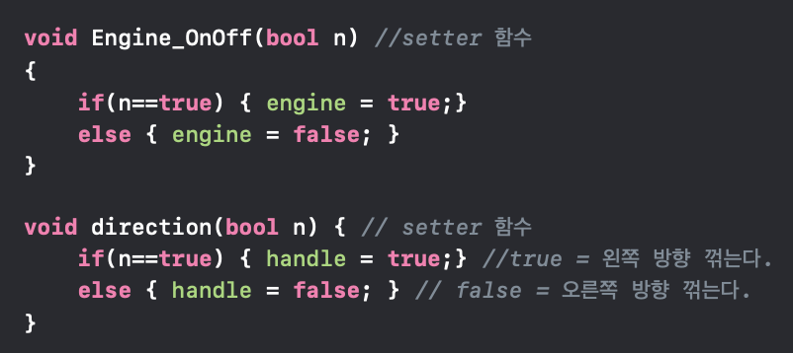
Class 뜯어보기
3. Getter, Setter, Putter 함수
# Getter 함수
: 멤버 변수들의 값을 반환시켜주는 함수.
(이 함수를 통해 private 변수들의 값을 간접적으로 가져올 수 있다!)
# Setter 함수
: 멤버 변수들의 값을 지정해주는 함수.
(이 함수를 통해 private 변수들의 값을 간접적으로 변경할 수 있다!)

Slide 13
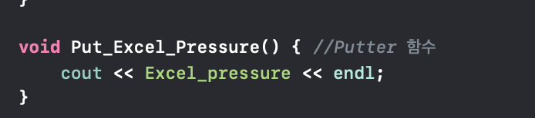
Class 뜯어보기
3. Getter, Setter, Putter 함수
# Putter 함수
: 멤버 변수들의 값을 출력시켜주는 함수.
(이 함수를 통해 private 변수들의 값을 간접적으로 출력할 수 있다!)

Slide 14
This Pointer

Slide 15
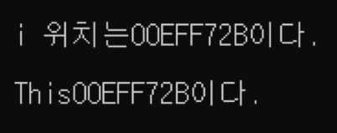
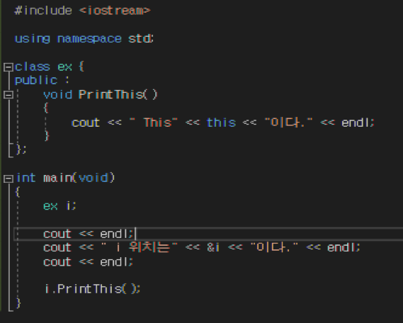
THIS ( 나 여기! )
기본적인 THIS 포인터 사용 방식

Slide 16
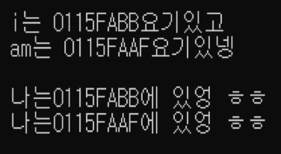
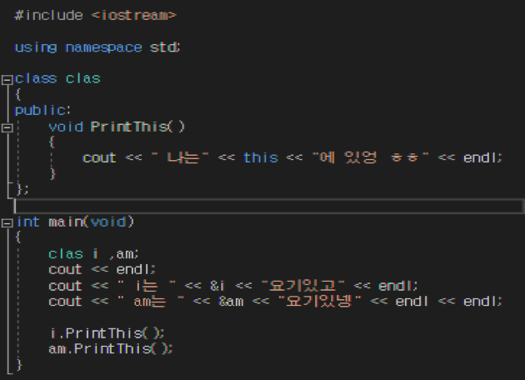
THIS ( 나 여기! )
객체가 두 개 일때

Slide 17

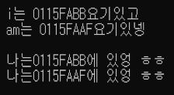
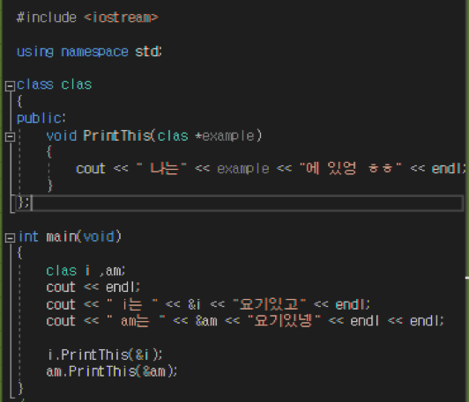
THIS ( 나 여기! )
객체가 두 개일 때
객체 두개를 이해 돕기

Slide 18
생성자와 소멸자

Slide 19
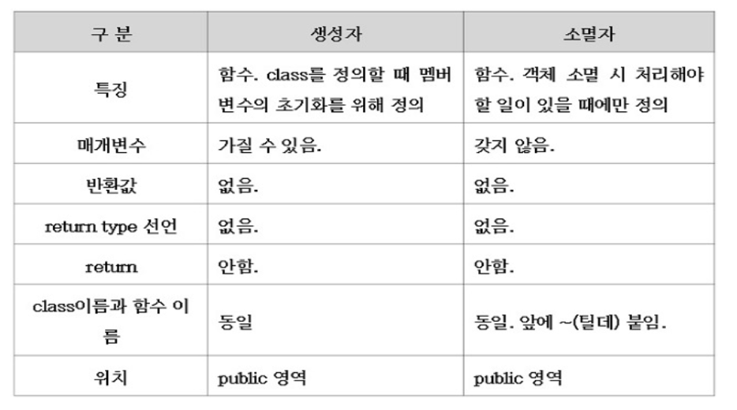
생성자와 소멸자

Slide 20
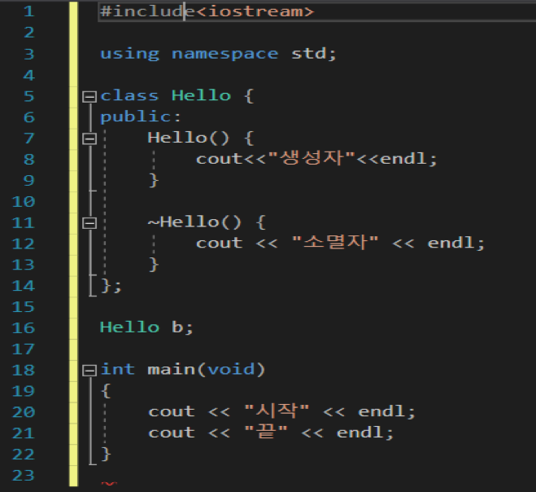


생성자와 소멸자

Slide 21

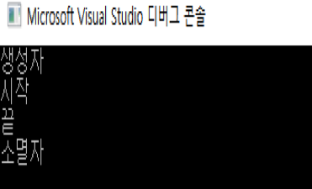
생성자와 소멸자
전역 오브젝트는 main함수 전에 생성되고, main함수가 끝날 때 소멸된다!
* 전역 범위에 객체 설정!

Slide 22
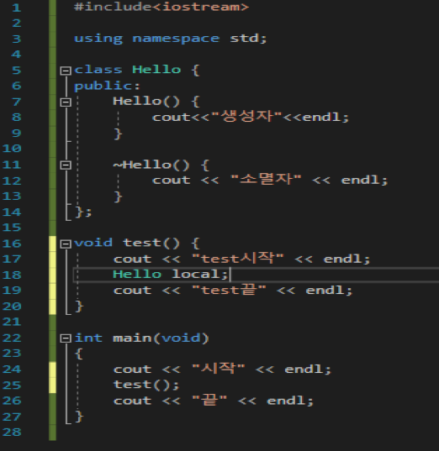
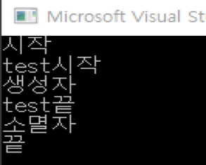
Example #1.
다음 프로그램의 실행 결과를 눈으로만 예측해보자!
<ANSWER>

Slide 23
생성자와 소멸자
Question ) 만약, 생성자와 소멸자를 안 써준다면????
A. Default 생성자, Default 소멸자가 기본적으로 존재하므로,
생성자와 소멸자를 안 써도 존재한다!

Slide 24
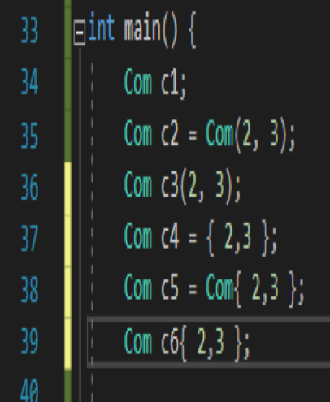

인스턴스의 여러 가지 사용법
모두 같은 표현이다!

Slide 25
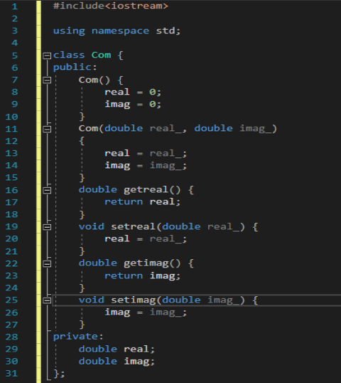
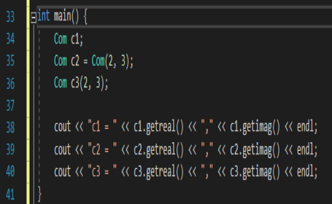
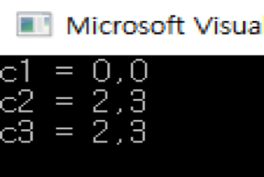
CLASS 응용 ver.
복소수를 저장하는 CLASS

Slide 26
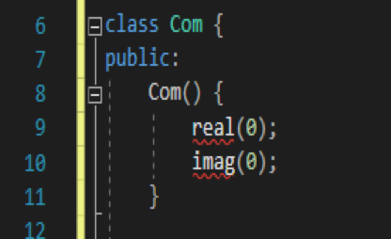
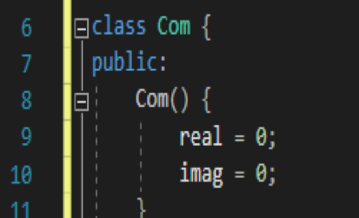

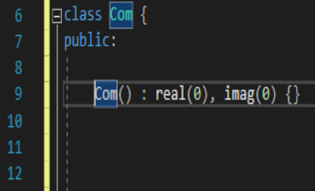

초기화 목록

Slide 27
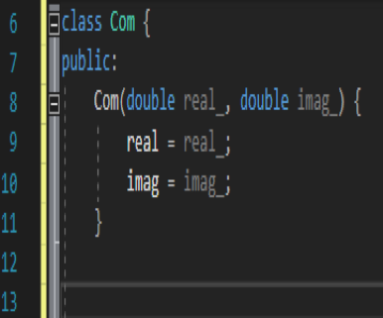
Example #2.
앞서 했던 방법과 같이 간단하게 바꾸어보자.

Slide 28
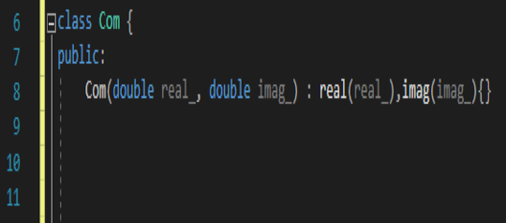
Example #2.
<ANSWER>

Slide 29
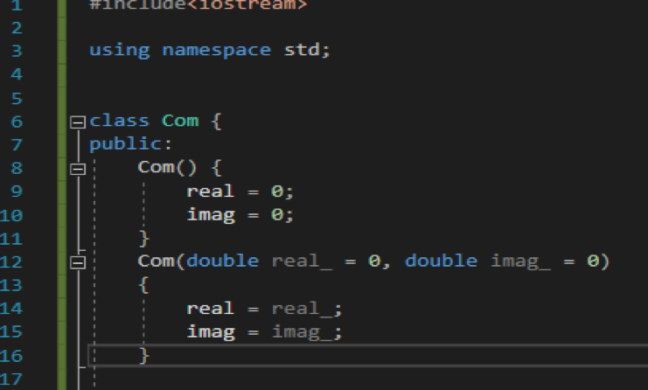

Example #3.
컴파일 에러가 난 이유를 생각해보자.
* 모호성 때문이다!

Slide 30
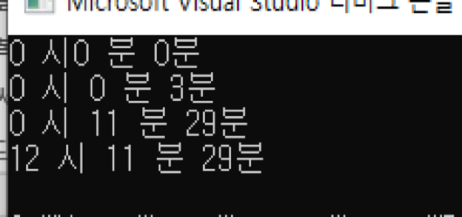
Example #4.
Class를 사용하여 시간을 출력하는 프로그램을 제작해보자!.
함수 출력 예시 :
Time t1;
Time t2(3);
Time t3(11, 29);
Time t4(12, 11, 29);

Slide 31
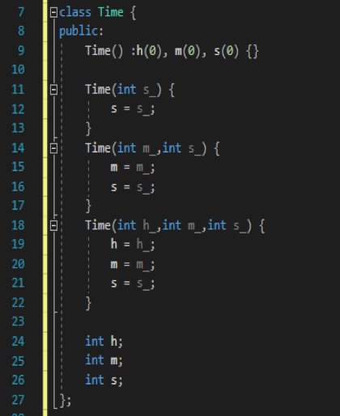
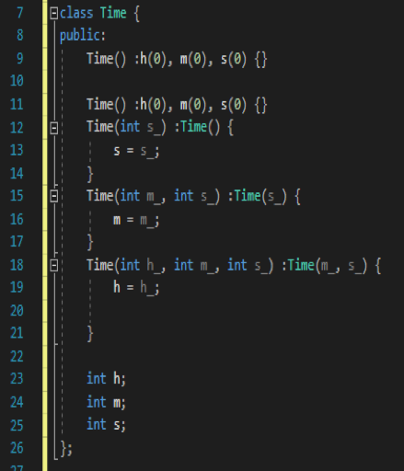

생성자 위임

Slide 32
HOMEWORK
날짜를 출력하는 함수를 만들어보자!
단, CLASS 함수 안의 메소드는 다음과 같이 사용한다. Date(int year_, int month_, int day_) : Time(month, day) { } private: int day, month, year;
숙제 충족 조건 1 : 위의 메소드대로 생성자 위임을 사용하였는가?
숙제 충족 조건 2 : Getter, Setter 함수를 사용하여 private으로 불러서 알고리즘을 완성시켰는가?

Slide 33
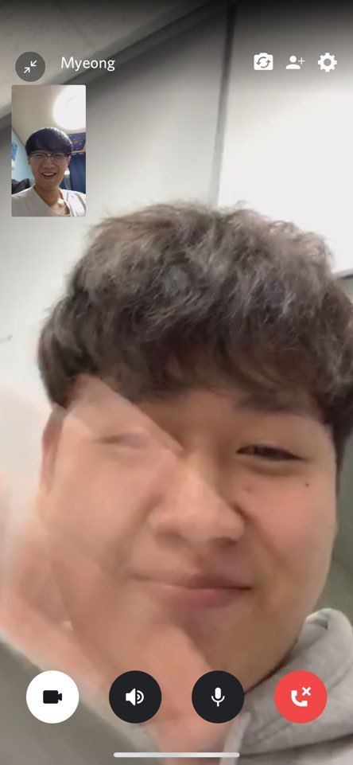
Fin.
<다음 스터디>
2월 10일 월요일 20시 ~ 22시

